Slide 1
Предварительные Расчёты прочности RS и системы перемещения (прогибы/напряжения) под действием собственного веса
А.Г. Самарцев, SPD, 20.05.2020

Slide 2
Баррель в сборе на нижней грани нижнего модуля – перемещения 10 мм по Y и +-5 мм по X

Slide 3
Почему наша бочка не самонесущая – видно на примере барреля DELPHI c гораздо большими размерами (но 24 модуля лучше, чем 8), Здесь прогиб при внешнем диаметре >10m составляет (всего) 2.5 мм

Slide 4
Положение при сборке DELPHI до замыкания бочки 2-мя верхними модулями – вертикальное перемещение -2 мм

Slide 5
Баррель SPD на 2-х ложементах – прогибы порядка 6.2 мм

Slide 6
Ситуация в этом же варианте при сборке без замыкающего модуля сверху – прогибы порядка 2.5 мм

Slide 7
Полноценная обвязка – 2 шпангоута – суммарный прогиб 2 мм

Slide 8
Прогиб наиболее нагруженной балки системы передвижения – в пределах 1 мм.
Внизу по 3 опорные площадки роликовых тележек над каждым рельсом

Slide 9
Характер деформаций - искажен масштаб

Slide 10
Напряжения максимум до 1100 кг/cm2 – прочность не определяет ситуацию.

Slide 11
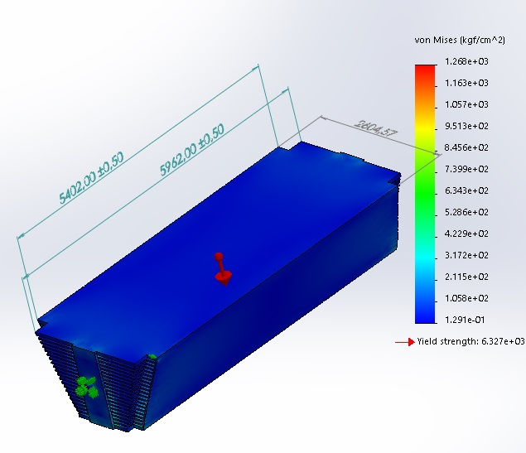
Расчетная оценка прочности и жесткости для более нагруженных модулей верхний- нижний и, как пример, для модулей #8-7 на кране при монтаже ( на поворотной траверсе)

Slide 12
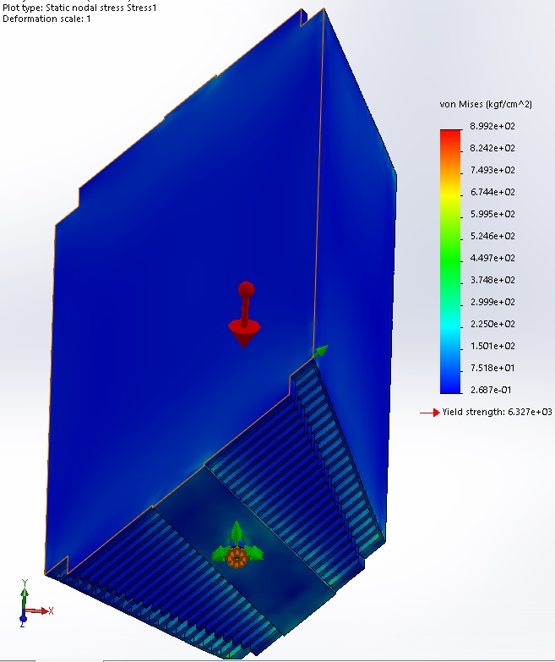

Slide 13
Далее (при полной обвязке бочки ) мы имеем ситуацию, где большую часть суммарного прогиба составляют, собственно, прогибы плит в модуле. Например, при оценке случая модуля барреля на кране при монтаже, максимальное перемещение собственно плит модуля (60+19х30+60мм) – модули верхний и нижний (цифры те же с точностью до знака) составляет 1.3 – 1.5 мм. При этом узлы по торцам моделировались «приваренными», чего не будет в действительности. После монтажа модуля узлы будут сняты. Поэтому, чтобы остаться в этих же цифрах, придется на 30 -40% широких «щелей» прогонять продольные спейсеры с разбежкой +- 50/, лучше +-100 мм по всей длине. Кроме того, в 1-й, а возможно и 2-й щели «от Бима» придется устанавливать короткие (500 мм) спэйсеры по торцам (консоли между кабельными нишами), чтобы держать нагрузки, например, от опор калориметра. Что касается системы передвижения под бочкой на 2-х ложементах, - в оценке использован близкий вариант к тому, что прислал мне Иван Машковский – я сделал как мне было быстрее. Таким образом, с деформацией всей системы можно бороться и понятно как, но технологические погрешности, погрешности сборочные, относительно большие размеры установки и опыт сборки такого рода конструкций диктуют … (25 мм – зазор между RS и всеми внутреннии системами).

